Slide 1

第1部分 强化学习基本概念和工具
强化学习实践
强化学习基本概念
强化学习的目标和求解工具

Slide 2

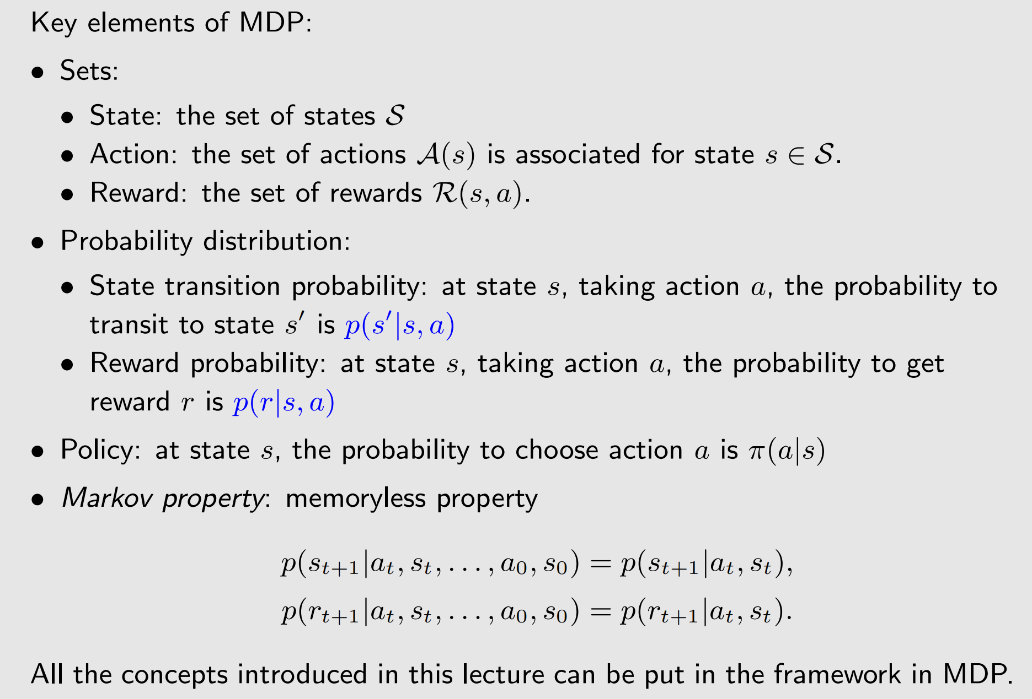
强化学习的基本概念-Markov decision process (MDP)

Slide 3
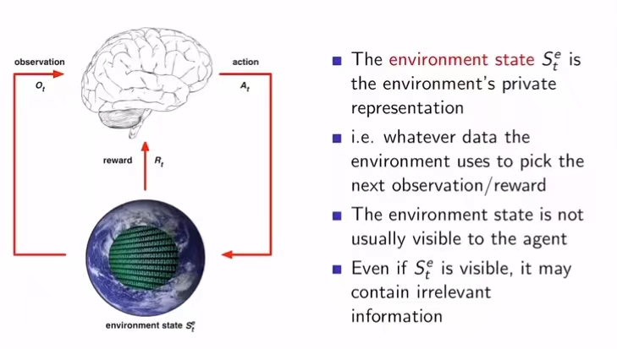
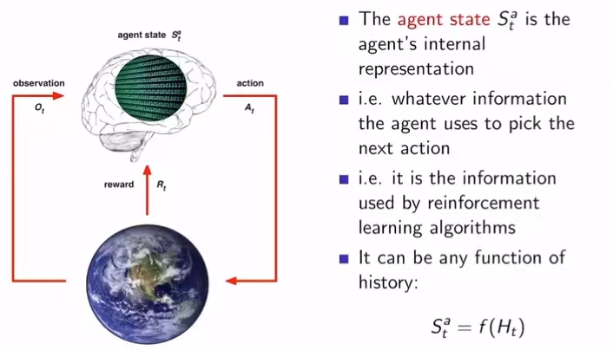
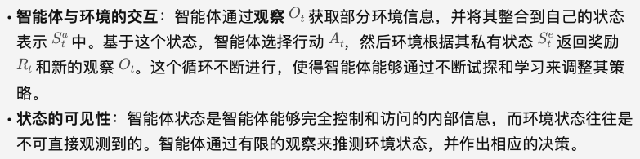
概率分布的表示-State

Slide 4
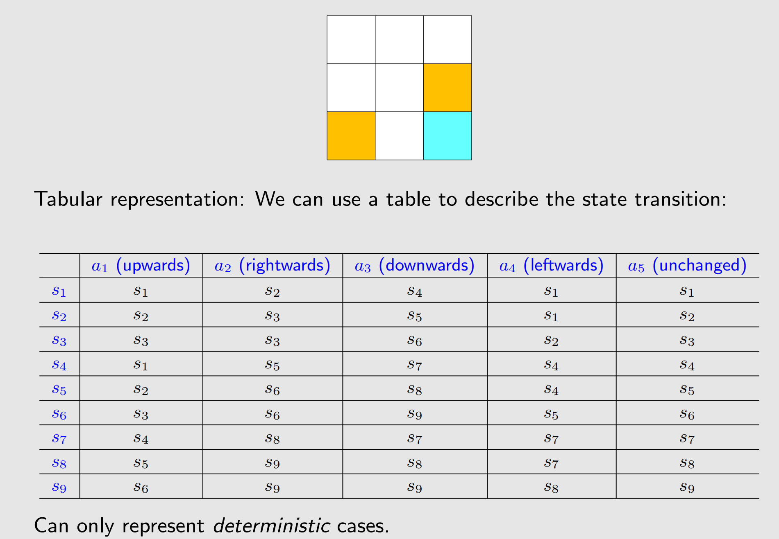
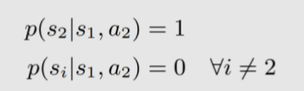
概率分布的表示-State transition
s1 | s2 | s3
s4 | s5 | s6
s7 | s8 | s9

Slide 5
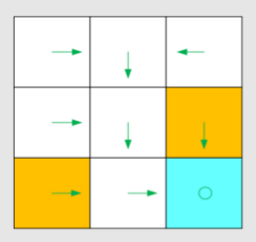
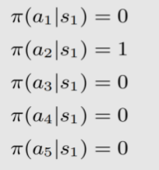
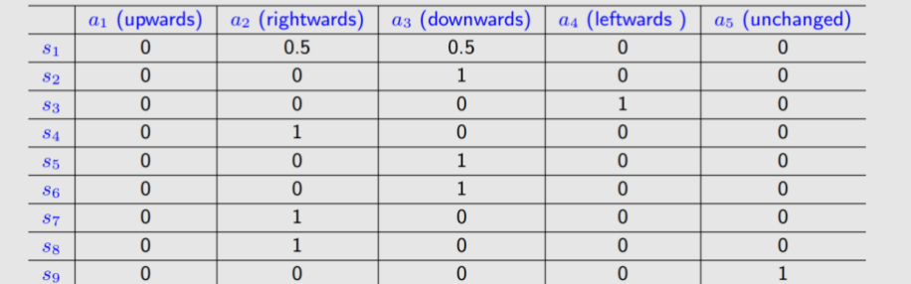
概率分布的表示- policy

Slide 6
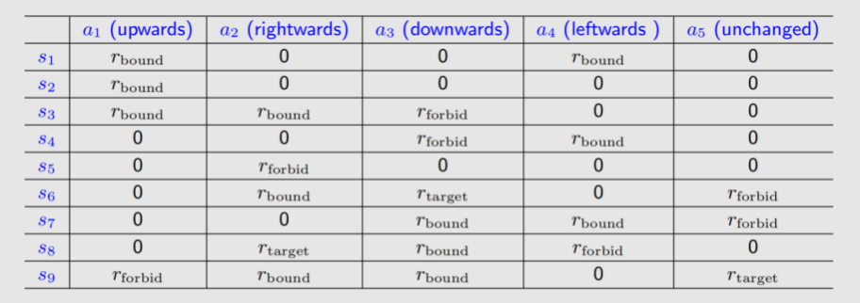
概率分布的表示- Reward
s1 | s2 | s3
s4 | s5 | s6
s7 | s8 | s9

Slide 7
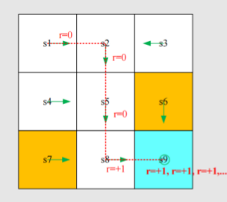
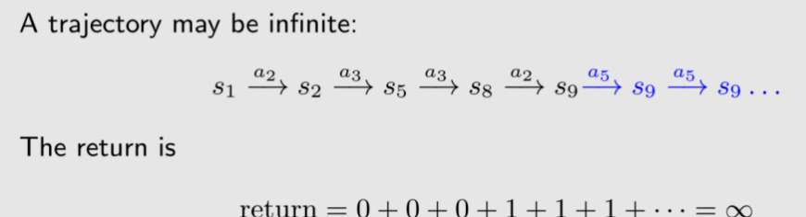
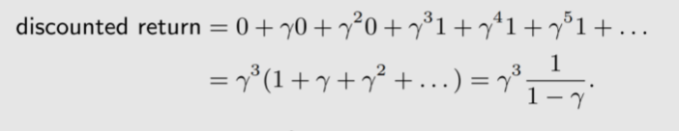
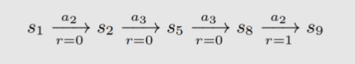
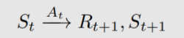
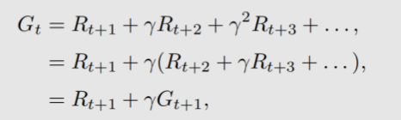
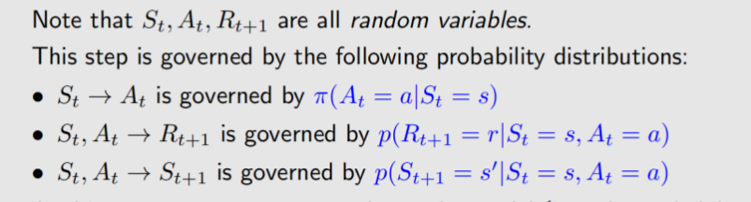
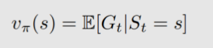
EL = MDP 策略 -> 数据 -> 策略

Slide 8
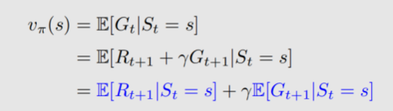
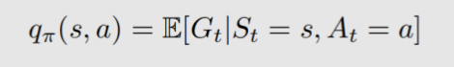
EL = MDP 策略 -> 数据 -> 策略

Slide 9
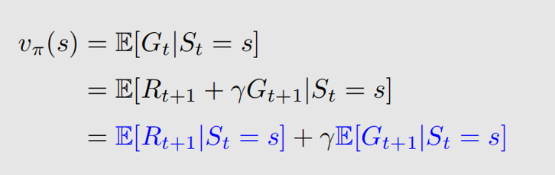
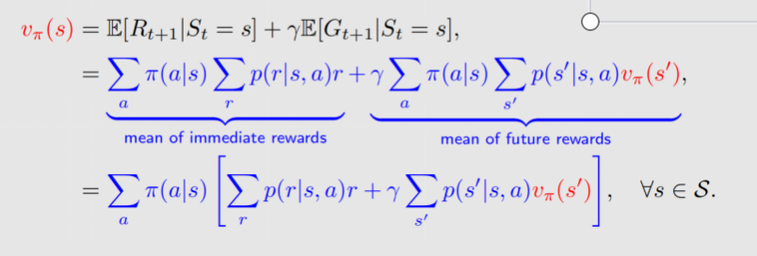
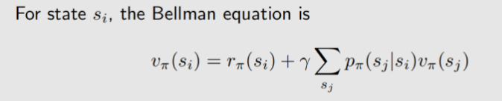
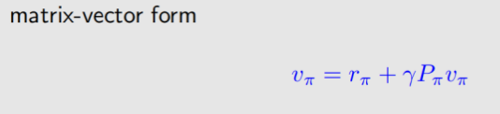
求解已知策略的情况下的v(s) <- Bellman方程

Slide 10
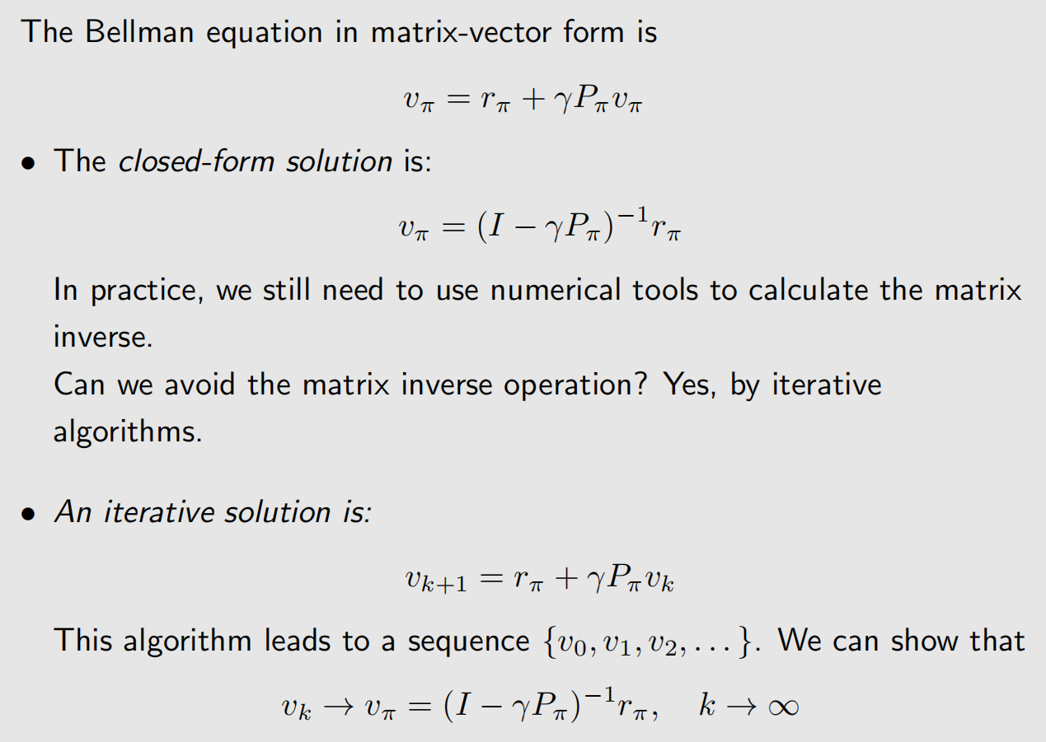
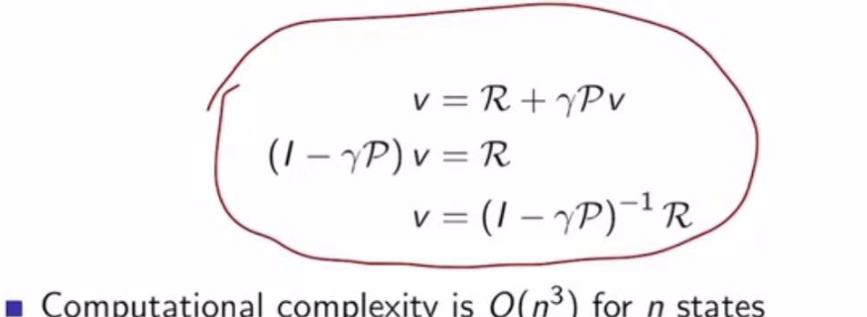
求解已知策略的情况下的v(s) <- Bellman方程

Slide 11
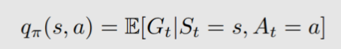
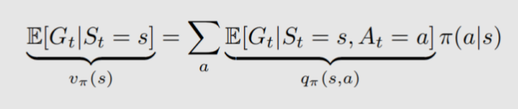
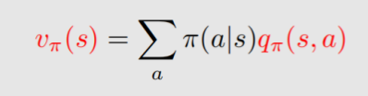
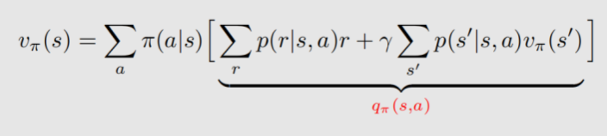
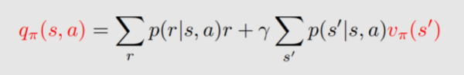
求解已知策略的情况下的q(s), <- Bellman方程

Slide 12
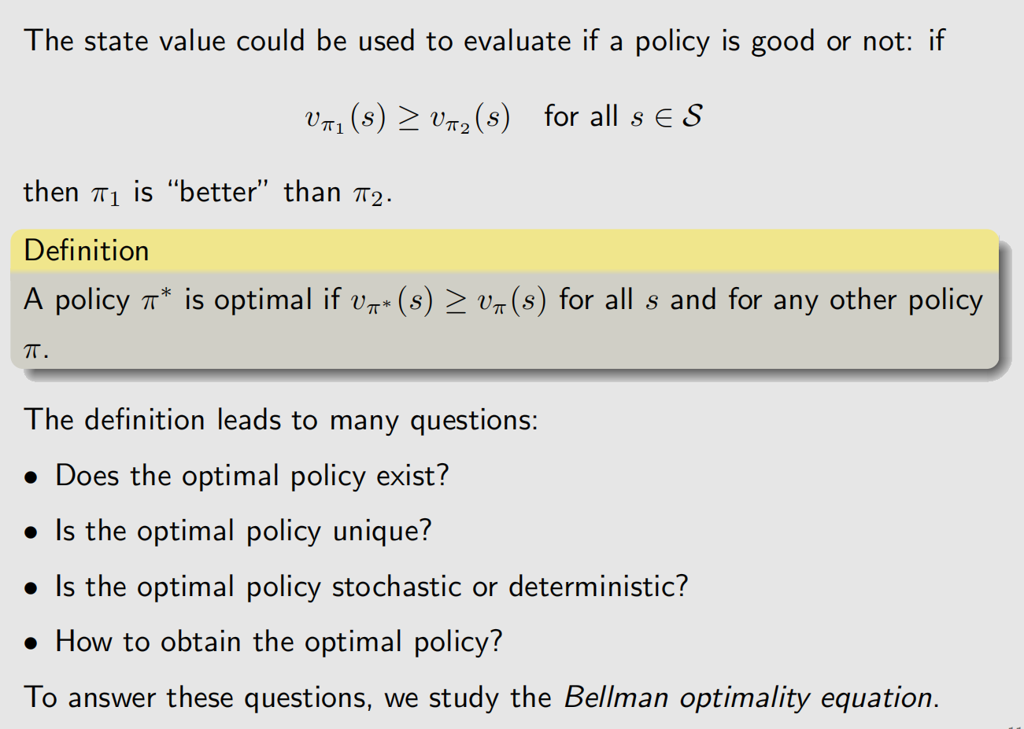
最优策略及其最优状态价值, <- Bellman最优方程BOE

Slide 13
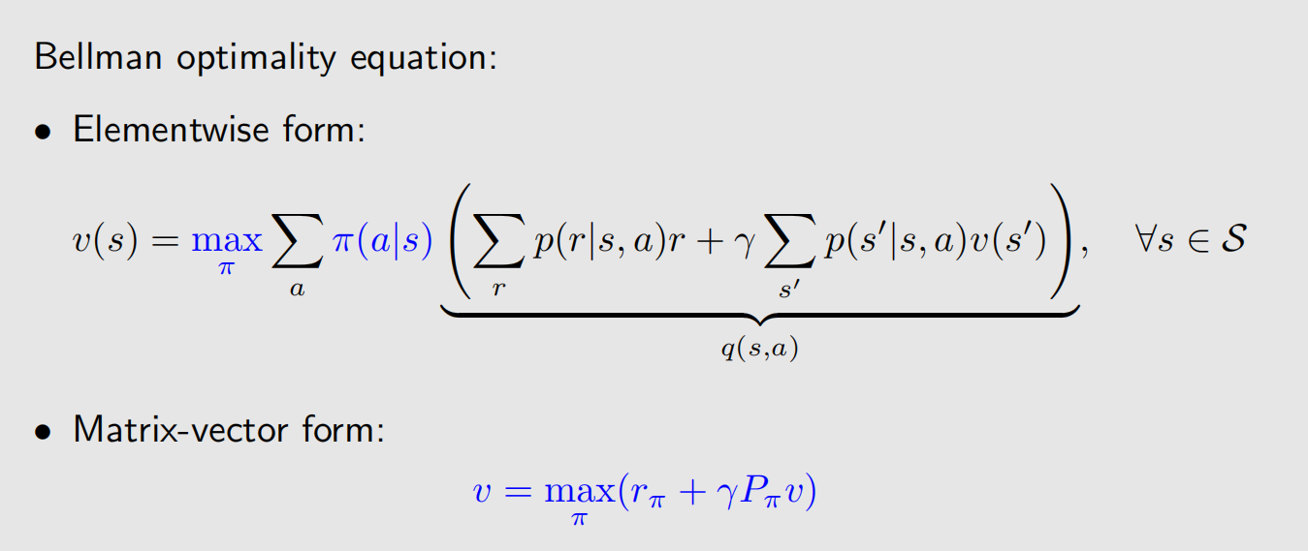
最优策略及其最优状态价值, <- Bellman最优方程BOE

Slide 14
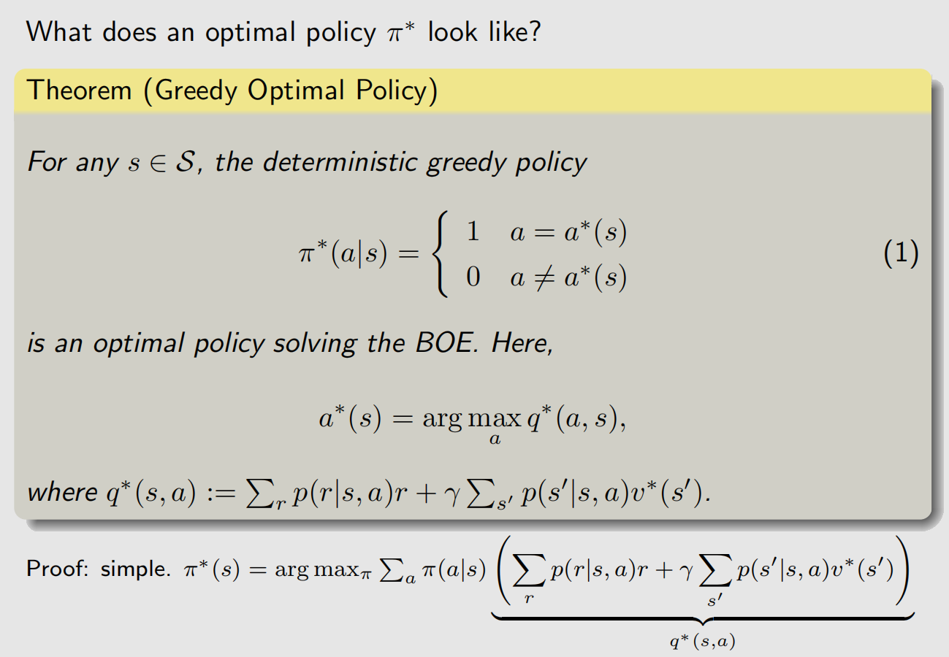
最优策略 <- Bellman最优方程BOE

Slide 15
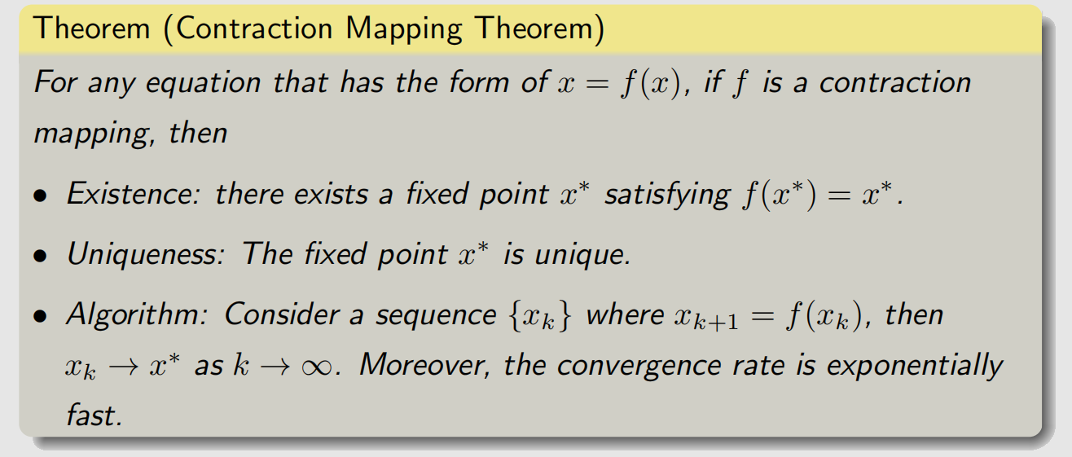
最优策略 的状态 <- Bellman最优方程BOE

Slide 16
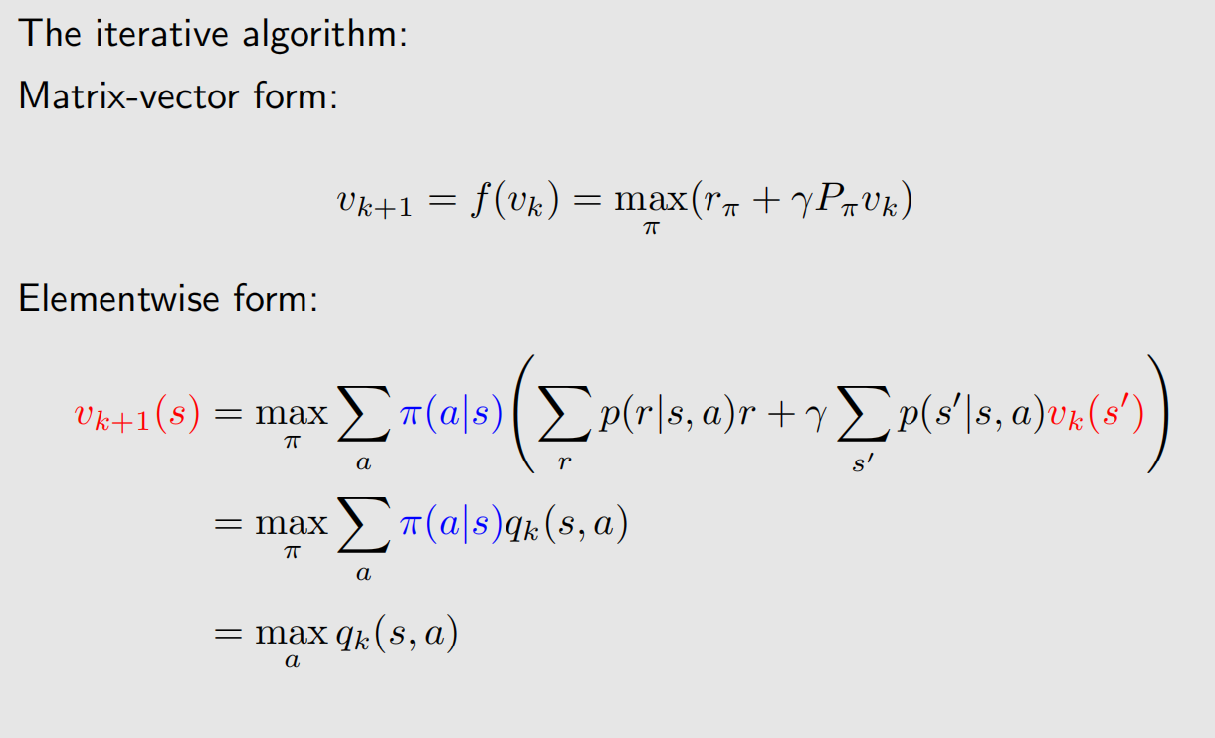
最优策略 的状态 <- Bellman最优方程BOE

Slide 17
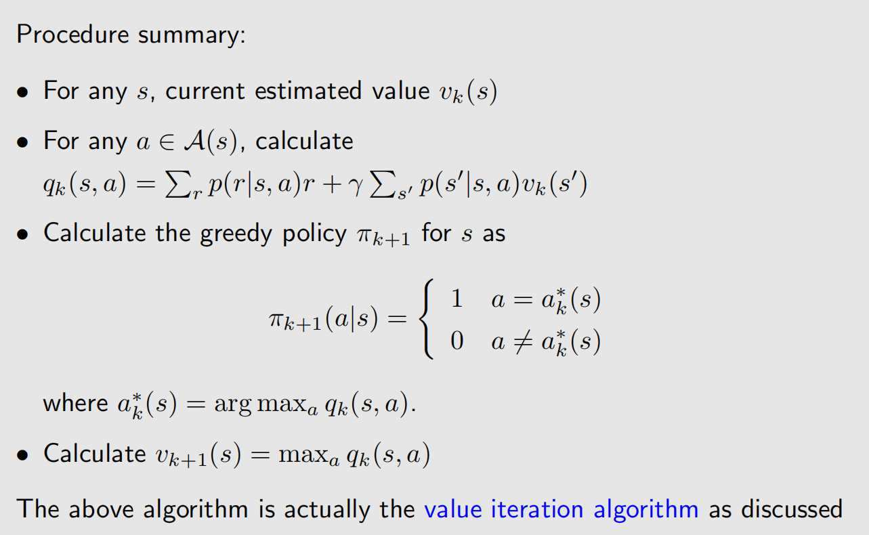
最优策略 的状态 <- Bellman最优方程BOE

Slide 18
Analyzing optimal policies

Slide 19
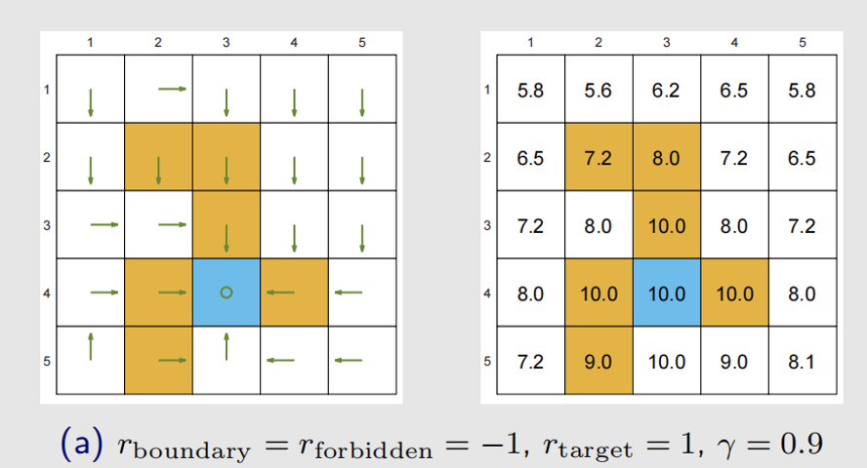
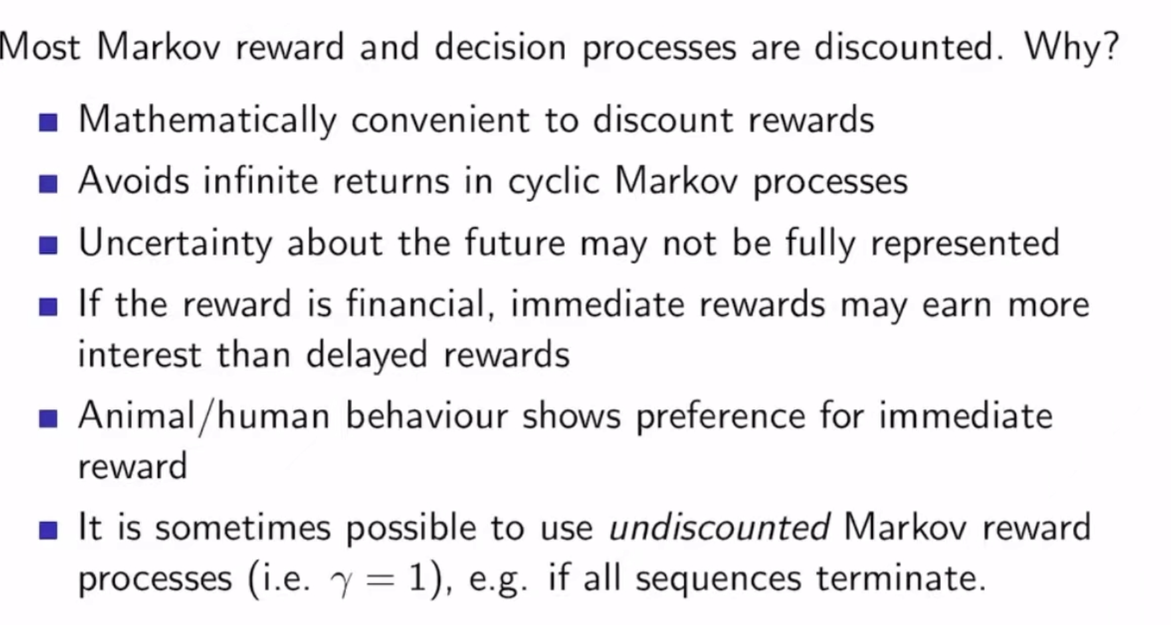
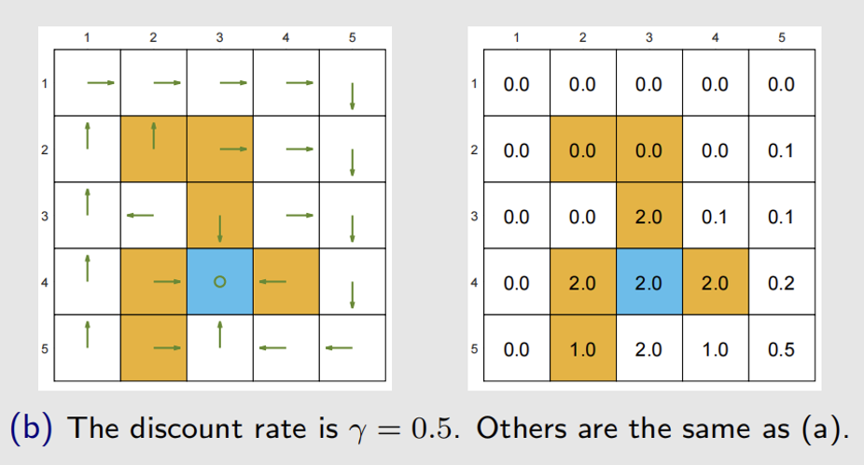
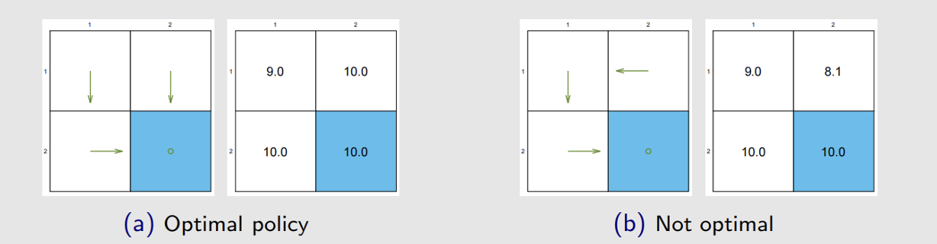
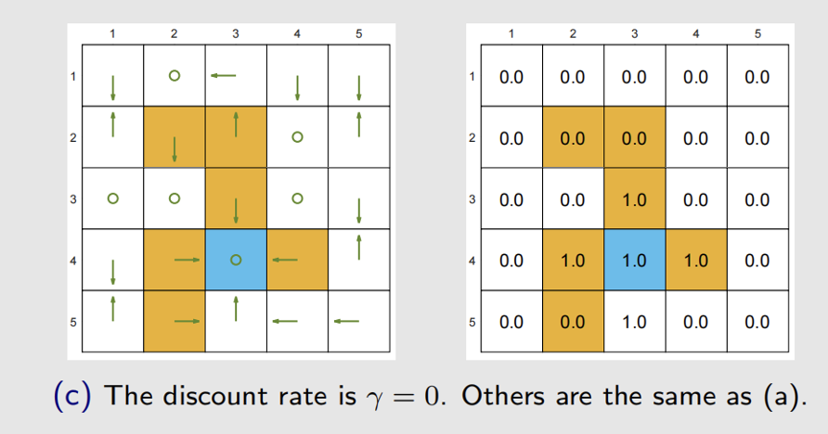
Analyzing optimal policies – discount rate
Even there is no punishment for taking detours ， optimal policy DOES NOT take meaningless detour due to discount rate！

Slide 20
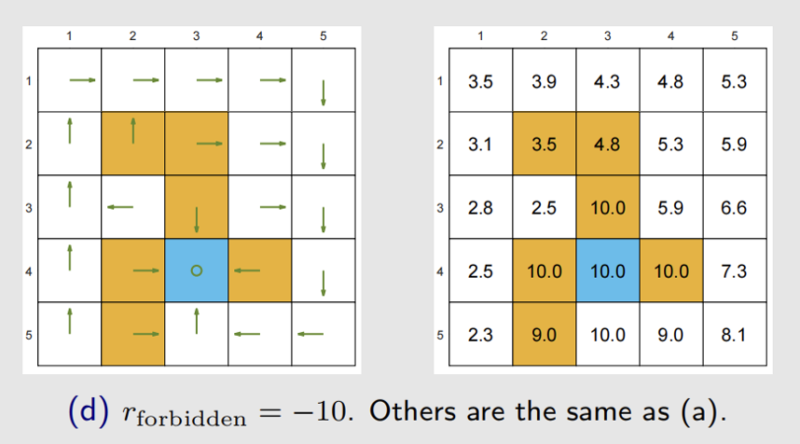
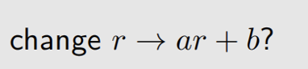
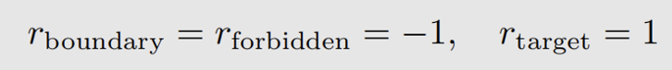
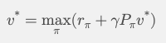
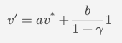
Analyzing optimal policies – reward
最优策略对于奖励的仿射变换是不变的。也就是说，尽管奖励的数值发生了变化，但对于如何在每个状态下选择动作的最优策略并不会受到影响！
奖励的仿射变换
价值函数的仿射变换

